Slide 1
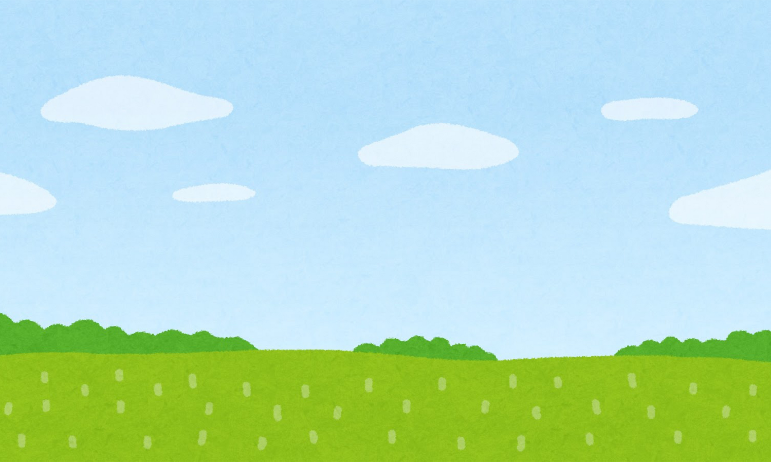





Slide 2
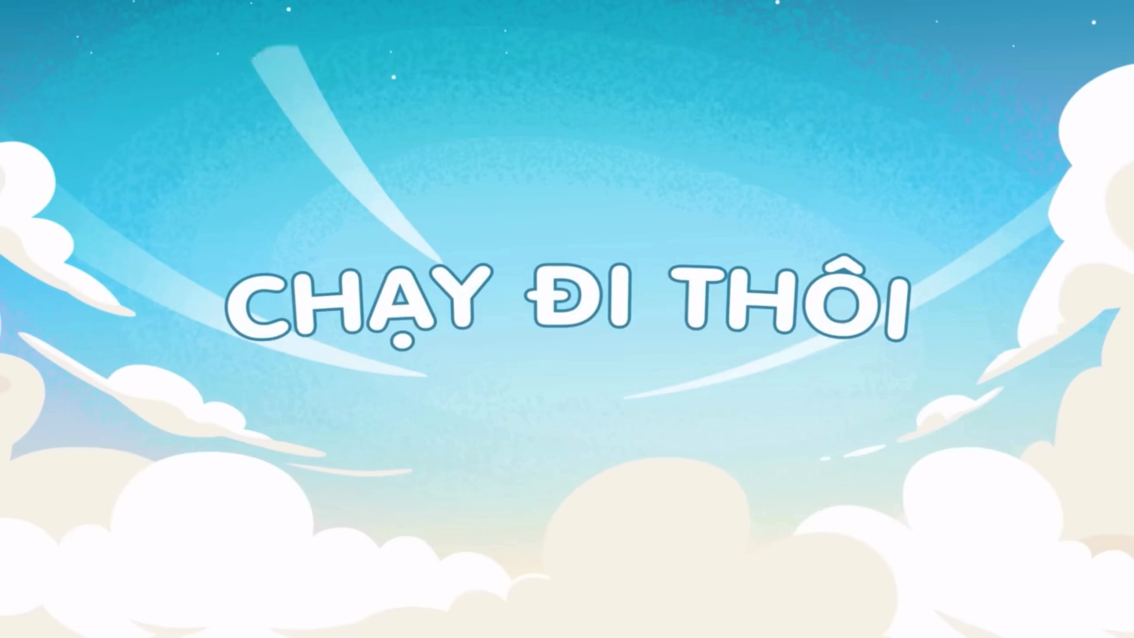

Slide 3




Slide 4
5
Chọn từ ngữ để hoàn thiện câu và viết câu vào vở
nhảy nhót
gây gổ
hát
tốt bụng
chăm chỉ
Mấy chú chim sẻ đang (…) trên cành cây.
Người nào hay (…) thì sẽ không có bạn bè.

Slide 5
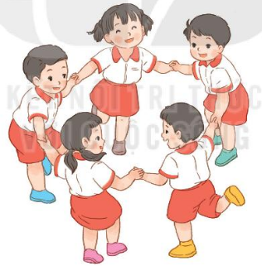
6
Quan sát tranh và dùng từ ngữ trong khung để nói theo tranh
gây gổ bạn bè chơi

Slide 6
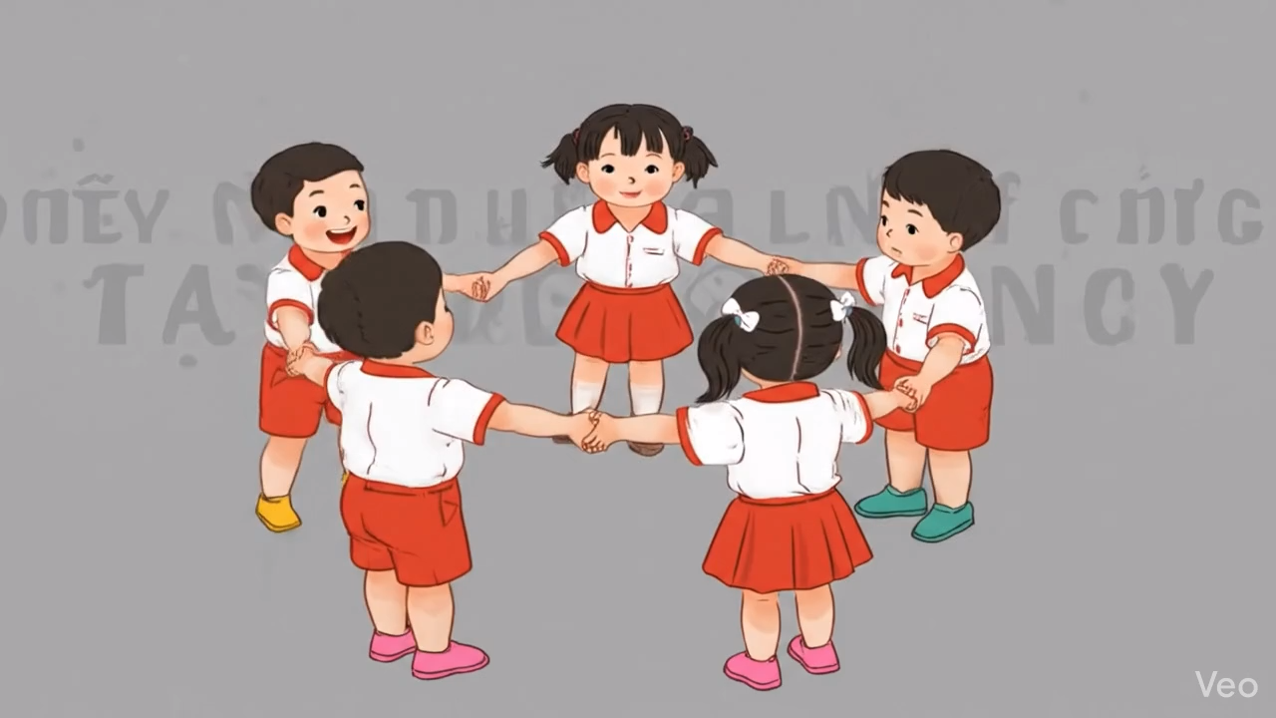

Slide 7
7
Nghe viết
Sói luôn thấy buồn bực vì sói không có bạn bè.
Còn sóc lúc nào cũng vui vẻ vì sóc có nhiều bạn tốt.
Kết thúc câu có dấu gì?
Em hãy tìm từ dễ viết lẫn trong bài.
Những chữ nào viết hoa? Vì sao?
Đoạn trên có mấy câu?

Slide 8

SĀ luŪ κấy λίŬ λẅc νŰ sĀ δŪg có
bạn χǩ. CŜ sŉ lúc wào cũng νίi ωǪ νŰ sŉ
có ηΗϛu bạn Ǉō.

Slide 9

8. Chọn dấu thanh phù hợp thay cho chiếc lá
Dấu hỏi hay dấu ngã
sợ hãi
xấu hổ
gây gổ
buồn bã
bay nhảy
cỏ cây

Slide 10
8. Chọn dấu thanh phù hợp thay cho chiếc lá
Dấu hỏi hay dấu ngã
sợ hãi
xấu hổ
gây gổ
buồn bã
bay nhảy
cỏ cây

Slide 11
9
Giải ô chữ Đi tìm nhân vật
a. Giải câu đố ở bên dưới, tìm ô chữ hàng ngang. Đọc tên nhân vật ở hàng dọc màu hồng
b. Nói về nhân vật đó.
(1)
(2)
(3)

Slide 12
(1)
Sớm sớm lích rich,
Rất thích bắt sâu,
Sâu trốn ở đâu,
Cũng tìm ra được.
(Là con gì?)
c
h
i
m
s
â
u

Slide 13
(2)
Ngày ngày ngồi đợi
Mái hiên ngoài hè
Mỗi khi chủ về
Vẫy đuôi mừng rỡ.
(Là con gì?)
c
h
ó

Slide 14
(3)
Trông xa tưởng là mèo
Lại gần hóa ra chim
Ban ngày ngủ lim dim
Đêm đêm đi lùng chuột.
(Là con gì?)
c
ú
m
è
o

Slide 15
9
Giải ô chữ Đi tìm nhân vật
a. Giải câu đố ở bên dưới, tìm ô chữ hàng ngang. Đọc tên nhân vật ở hàng dọc màu hồng
b. Nói về nhân vật đó.
(1)
c
h
i
m
s
â
u
(2)
c
h
ó
(3)
c
ú
m
è
o

Slide 16

